Slide 1

SWOT DALAM
PARIWISATA
Menganalisis kekuatan, kelemahan, peluang, dan ancaman untuk menyusun strategi destinasi wisata.
Manajemen Strategik Pariwisata
Materi Perkuliahan

Slide 2
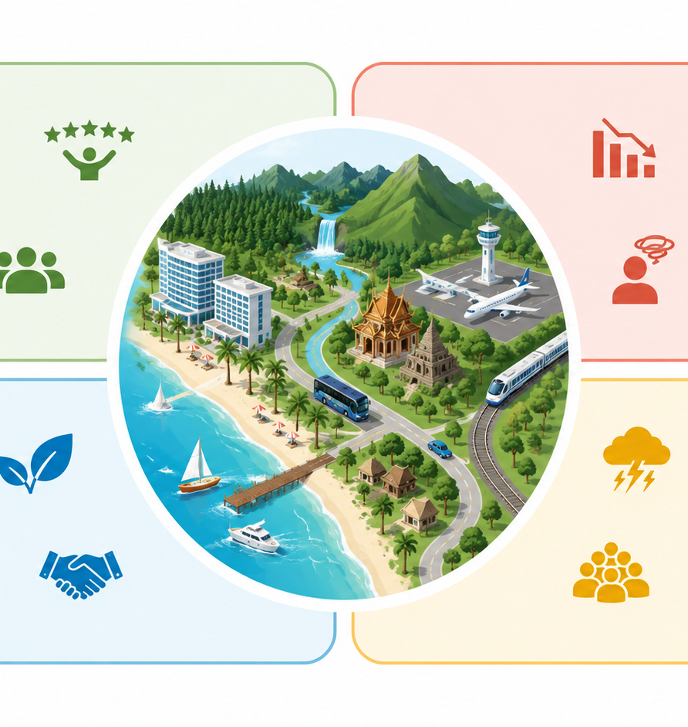
Tujuan Pembelajaran
Mahasiswa memahami cara membaca lingkungan destinasi dan menerjemahkannya menjadi strategi.
Menjelaskan konsep dasar analisis SWOT dalam pariwisata.
Mengidentifikasi faktor internal: Strengths dan Weaknesses.
Mengidentifikasi faktor eksternal: Opportunities dan Threats.
Menyusun strategi SO, WO, ST, dan WT untuk destinasi wisata.
Membuat prioritas strategi berdasarkan data dan urgensi.
Catatan dosen: Arahkan mahasiswa agar SWOT tidak sekadar daftar, tetapi menjadi dasar pilihan strategi.

Slide 3
Posisi SWOT dalam Analisis Strategik Pariwisata
SWOT menghubungkan kondisi destinasi dengan keputusan pengembangan.
1
2
3
4
Data
Lingkungan
Analisis
SWOT
Pilihan
Strategi
Program
Aksi
Inti: SWOT membantu pengelola destinasi memilih strategi yang sesuai, bukan hanya mengumpulkan opini.
Catatan dosen: Gunakan contoh: data kunjungan, review wisatawan, kapasitas fasilitas, dan tren pasar.

Slide 4
Apa Itu SWOT?
Kerangka sederhana untuk memetakan kondisi destinasi wisata secara sistematis.
S
Strengths / Kekuatan
W
Weaknesses / Kelemahan
Keunggulan internal destinasi yang dapat dipakai sebagai daya saing: atraksi unik, budaya lokal, akses, brand, SDM, dan layanan.
Keterbatasan internal yang menghambat mutu destinasi: fasilitas minim, promosi lemah, SDM belum terlatih, tata kelola belum rapi.
O
Opportunities / Peluang
T
Threats / Ancaman
Kondisi eksternal yang dapat dimanfaatkan: tren eco-tourism, dukungan kebijakan, pasar digital, event, investasi, dan kemitraan.
Faktor eksternal yang dapat mengganggu: bencana, kompetitor, perubahan regulasi, krisis ekonomi, konflik, dan ulasan negatif.
Catatan dosen: Tekankan pembedaan internal vs eksternal agar mahasiswa tidak salah menempatkan faktor.

Slide 5

Mengapa SWOT Penting di Pariwisata?
Industri pariwisata sangat dipengaruhi perubahan pasar, teknologi, lingkungan, dan persepsi wisatawan.
1. Memahami posisi destinasi
Apakah destinasi unggul karena atraksi, akses, harga, pengalaman, atau budaya?
2. Menentukan prioritas
Tidak semua masalah dapat diselesaikan sekaligus; SWOT membantu memilih yang paling strategis.
3. Mengurangi risiko
Ancaman seperti bencana, overtourism, dan reputasi digital dapat diantisipasi lebih awal.
4. Menciptakan strategi realistis
Strategi disusun sesuai kapasitas internal dan peluang eksternal yang benar-benar tersedia.
Catatan konteks: pariwisata berkelanjutan menimbang dampak ekonomi, sosial, dan lingkungan bagi wisatawan, industri, lingkungan, dan masyarakat lokal.
Catatan dosen: Hubungkan dengan konsep destinasi berkelanjutan dan kepentingan masyarakat lokal.

Slide 6

Data yang Dibutuhkan untuk SWOT Pariwisata
Analisis yang baik harus berbasis data, bukan hanya persepsi.
Data Internal
Data Eksternal
Atraksi & keunikan
Tren wisatawan
Aksesibilitas
Regulasi
Amenitas
Teknologi digital
SDM layanan
Kompetitor
Kelembagaan
Lingkungan alam
Keuangan & promosi
Risiko sosial ekonomi
Catatan dosen: Minta mahasiswa menyebutkan minimal tiga sumber data untuk sebuah destinasi lokal.

Slide 7
Strengths: Kekuatan Destinasi Wisata
Faktor internal yang dapat menjadi keunggulan kompetitif.
Keindahan alam, budaya, sejarah, atau kuliner yang khas.
S
Akses transportasi mudah dan lokasi strategis.
Keramahan masyarakat serta pengalaman wisata autentik.
Strengths
Kualitas amenitas: penginapan, restoran, toilet, pusat informasi.
Brand destinasi sudah dikenal dan memiliki ulasan positif.
Kelembagaan pengelola destinasi berjalan aktif.
Pertanyaan kunci: Apa yang membuat wisatawan memilih destinasi ini dibanding destinasi lain?
Catatan dosen: Kekuatan harus spesifik dan dapat dibuktikan dengan data/observasi.

Slide 8
Weaknesses: Kelemahan Destinasi Wisata
Faktor internal yang mengurangi kualitas pengalaman wisatawan.
Kebersihan, keamanan, dan fasilitas dasar belum memadai.
W
SDM belum memiliki standar pelayanan wisata.
Promosi digital lemah dan konten kurang konsisten.
Weaknesses
Koordinasi antar-pelaku wisata belum terintegrasi.
Harga, parkir, atau tiket tidak transparan.
Belum ada data kunjungan dan kepuasan wisatawan.
Pertanyaan kunci: Hambatan internal apa yang paling sering dikeluhkan wisatawan?
Catatan dosen: Kelemahan bukan untuk menyalahkan, tetapi untuk menentukan perbaikan prioritas.

Slide 9

Opportunities: Peluang Pariwisata
Faktor eksternal yang dapat dimanfaatkan untuk pertumbuhan destinasi.
Meningkatnya minat pada wisata alam, budaya, kuliner, dan pengalaman autentik.
Pemasaran digital melalui media sosial, marketplace wisata, dan konten kreator.
Dukungan pemerintah melalui program destinasi berkelanjutan dan ekonomi kreatif.
Kolaborasi dengan UMKM, komunitas, kampus, dan sektor swasta.
Event lokal dan festival sebagai pemicu kunjungan.
Teknologi: reservasi online, QR payment, data analytics, dan AI layanan wisata.
Peluang harus dihubungkan dengan kemampuan destinasi untuk mengeksekusinya.
Catatan dosen: Dorong mahasiswa membedakan peluang nyata dengan sekadar tren umum.

Slide 10

Threats: Ancaman Pariwisata
Faktor eksternal yang dapat mengganggu keberlanjutan destinasi.
Bencana alam, cuaca ekstrem, dan perubahan iklim.
T
Persaingan destinasi lain dengan akses dan promosi lebih kuat.
Overtourism yang merusak lingkungan dan kenyamanan wisatawan.
Fluktuasi harga transportasi, inflasi, dan daya beli wisatawan.
Krisis kesehatan, keamanan, atau ketidakpastian politik.
Komplain viral dan reputasi negatif di platform digital.
Ancaman perlu direspons dengan mitigasi risiko dan komunikasi krisis.
Catatan dosen: Berikan contoh ancaman: cuaca ekstrem menghambat wisata bahari atau pendakian.

Slide 11
Matriks SWOT Pariwisata
Gunakan pertanyaan pemantik agar faktor SWOT lebih tajam.
S
Kekuatan
W
Kelemahan
Apa aset paling unik?
Apa pengalaman terbaik menurut wisatawan?
Apa yang sulit ditiru kompetitor?
Apa keluhan utama wisatawan?
Fasilitas apa yang belum layak?
Proses apa yang belum tertata?
O
Peluang
T
Ancaman
Tren pasar apa yang bisa dimanfaatkan?
Mitra apa yang bisa diajak?
Kebijakan/program apa yang mendukung?
Risiko eksternal apa yang mungkin terjadi?
Siapa pesaing utama?
Apa isu lingkungan dan sosial yang muncul?
Catatan dosen: Instruksikan mahasiswa mengisi matriks untuk satu destinasi nyata di daerahnya.

Slide 12
Menyusun Skor IFAS dan EFAS
SWOT dapat dibuat lebih objektif dengan bobot, rating, dan skor.
Rumus sederhana: Skor = Bobot × Rating
Bobot menunjukkan tingkat penting faktor. Rating menunjukkan kondisi/respons destinasi.
Interpretasi
Faktor Strategis
Bobot
Rating
Skor
Faktor dengan skor tinggi harus menjadi prioritas strategi. Faktor dengan bobot tinggi tetapi rating rendah perlu segera diperbaiki.
Pantai bersih dan unik
0,20
4
0,80
Promosi digital lemah
0,15
2
0,30
Tren wisata alam meningkat
0,25
4
1,00
Tips Dosen
Cuaca ekstrem musiman
0,20
2
0,40
Gunakan skala rating 1–4 agar mudah: 1 = sangat lemah/respons buruk, 4 = sangat kuat/respons baik.
Catatan dosen: IFAS = internal factor analysis summary; EFAS = external factor analysis summary.

Slide 13
Dari SWOT ke TOWS: Merumuskan Strategi
TOWS memasangkan faktor SWOT untuk menghasilkan pilihan strategi.
SO
WO
Memakai kekuatan untuk menangkap peluang.
Contoh: paket budaya + promosi digital.
Mengurangi kelemahan agar peluang bisa dimanfaatkan.
Contoh: pelatihan SDM untuk event wisata.
Strategi
Destinasi
ST
WT
Memakai kekuatan untuk menghadapi ancaman.
Contoh: brand lokal untuk melawan kompetitor.
Strategi defensif untuk mengurangi kelemahan dan ancaman.
Contoh: SOP krisis dan perbaikan fasilitas dasar.
Catatan dosen: TOWS membuat SWOT menjadi rencana, bukan daftar pasif.

Slide 14
Contoh Kasus: Destinasi Pantai & Budaya “Teluk Nusantara”
Simulasi sederhana untuk melatih pembacaan SWOT.
S
Kekuatan
W
Kelemahan
Pantai indah, kuliner lokal, komunitas seni aktif, lokasi dekat kota.
Toilet kurang, parkir semrawut, konten promosi belum konsisten.
O
Peluang
T
Ancaman
Tren wisata lokal, dukungan UMKM, festival budaya, pembayaran digital.
Abrasi pantai, pesaing destinasi baru, ulasan negatif, cuaca ekstrem.
Strategi awal: benahi fasilitas dasar, bentuk paket wisata pantai–kuliner–budaya, dan jalankan promosi digital berbasis cerita lokal.
Catatan dosen: Ubah nama destinasi sesuai konteks daerah mahasiswa agar diskusi lebih dekat.

Slide 15
Menerjemahkan SWOT Menjadi Rencana Aksi
Strategi harus masuk ke program, indikator, penanggung jawab, dan waktu.
0–3 Bulan
4–12 Bulan
1–3 Tahun
Quick Wins
Penguatan Sistem
Pengembangan Berkelanjutan
Kebersihan, signage, data ulasan, konten promosi awal.
Pelatihan SDM, paket wisata, kalender event, kemitraan UMKM.
Investasi amenitas, manajemen risiko, brand destinasi, carrying capacity.
Prioritas dipilih berdasarkan: dampak, urgensi, biaya, dan kesiapan pengelola.
Catatan dosen: Arahkan mahasiswa membuat action plan yang realistis dengan indikator keberhasilan.

Slide 16
Kesalahan Umum dalam SWOT Pariwisata
Hindari SWOT yang terlalu umum, tidak berbasis data, dan tidak menghasilkan strategi.
Terlalu umum
Salah posisi faktor
Contoh kurang tepat: “alam bagus”. Buat spesifik: “memiliki 3 spot sunrise yang mudah diakses”.
Contoh: “regulasi pemerintah” adalah eksternal, bukan kelemahan internal.
Tidak ada bukti
Tidak menjadi strategi
SWOT perlu didukung observasi, data kunjungan, wawancara, review, atau dokumen kebijakan.
Daftar SWOT harus dilanjutkan menjadi SO, WO, ST, WT dan rencana aksi.
Prinsip: singkat, spesifik, berbasis data, dan langsung mengarah ke keputusan.
Catatan dosen: Gunakan slide ini sebagai rubrik penilaian tugas kelompok.

Slide 17
Tugas Kelompok: SWOT Destinasi Lokal
Latihan penerapan pada destinasi wisata nyata.
Pilih satu destinasi wisata lokal: alam, budaya, kuliner, desa wisata, atau event.
Kumpulkan data singkat: observasi, wawancara, review online, dan dokumen pendukung.
Susun matriks SWOT minimal 4 faktor pada setiap kuadran.
Buat 4 strategi: SO, WO, ST, dan WT.
Pilih 3 prioritas program disertai indikator keberhasilan.
Output: 5–7 slide presentasi kelompok + 1 halaman ringkasan strategi.
Catatan dosen: Penilaian dapat mencakup ketepatan faktor, kualitas data, logika strategi, dan kelayakan program.

Slide 18
Referensi Singkat
David, F. R., & David, F. R. (2017). Strategic Management: A Competitive Advantage Approach.
Pearce, J. A., & Robinson, R. B. (2015). Strategic Management: Planning for Domestic & Global Competition.
UN Tourism / UNWTO. World Tourism Barometer dan publikasi pengembangan pariwisata berkelanjutan.
United Nations DESA. Sustainable Tourism dan SDG Target 8.9.
Permenparekraf No. 9 Tahun 2021 tentang Pedoman Destinasi Pariwisata Berkelanjutan.
Porter, M. E. (1980). Competitive Strategy: Techniques for Analyzing Industries and Competitors.
Terima kasih
Diskusi: Bagaimana SWOT dapat membantu destinasi wisata lokal bertahan dan tumbuh?

